Slide 1

Projekt Ny datamodel og Specifikation 7.0
FOSAKO Forårsmøde - 18. april 2024
Kristine Munk Pollas

Slide 2

Dagsordensemner
Baggrund for projektet
Beskrivelse af projektet – organisering og struktur
Projektaktiviteter og status

Slide 3
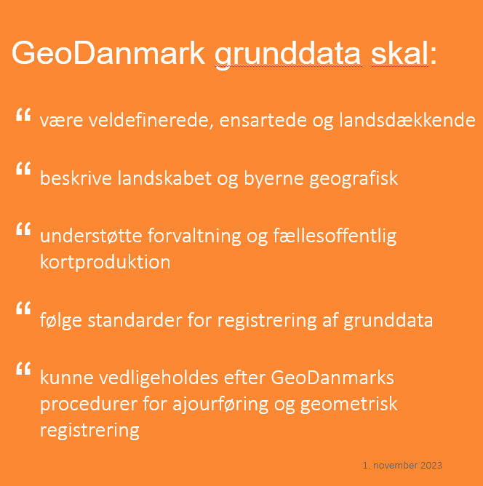
Baggrund for projektet
Strategisk retning for GeoDanmark Grunddata
  5 retningslinjer som skal styre udviklingen og højne kvaliteten
Tiltag som understøtter retningen
  ”Supplerende data” - tilgodese behov for mere detaljerede lokale registreringer
  Fleksibel datamodel - mulighed for hyppigere ændringer

Slide 4
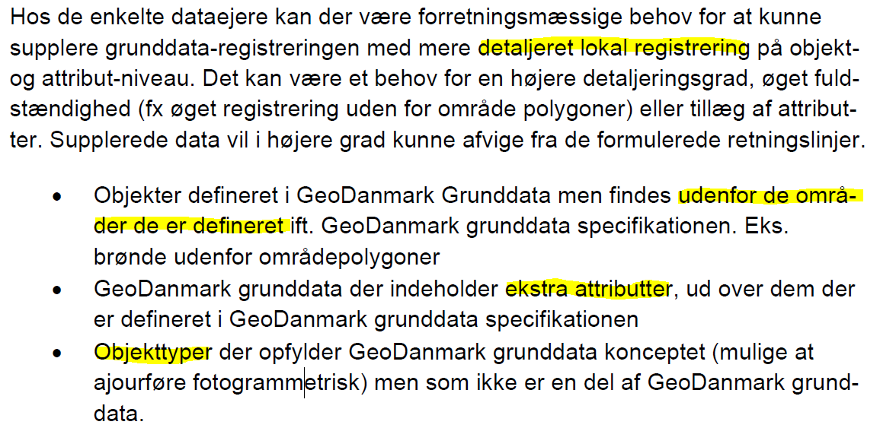
Hvad er supplerende data?

Slide 5
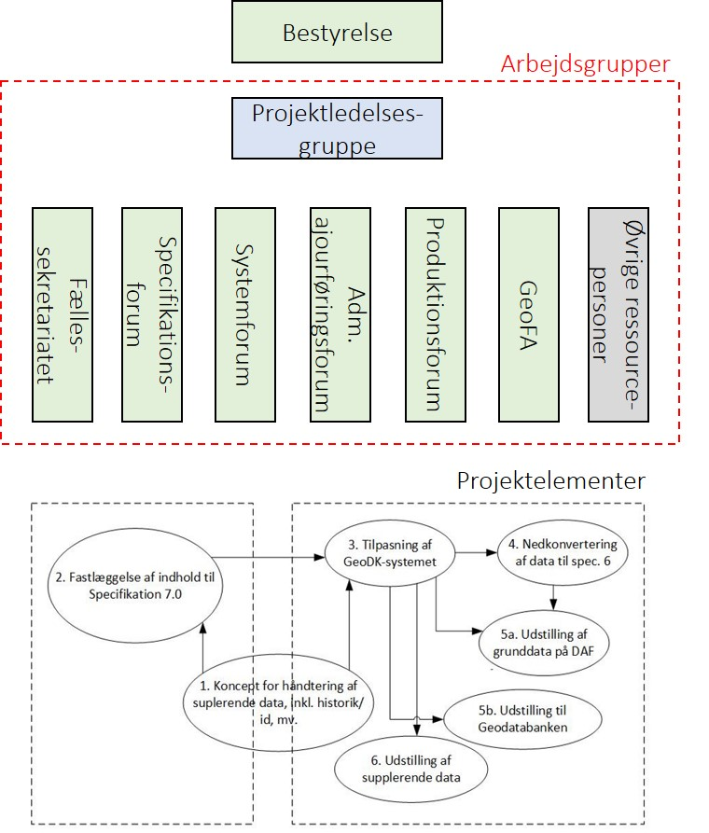
Projektorganisation
Bestyrelse (styregruppe)
Projektledelsesgruppe (PL + 6 repræsentanter fra GeoDanmark-parterne)
Ikke-permanente arbejdsgrupper med deltagerne fra GeoDanmarks organisation (fora, sekretariat, grupper) og bagvedliggende organisationer

Slide 6
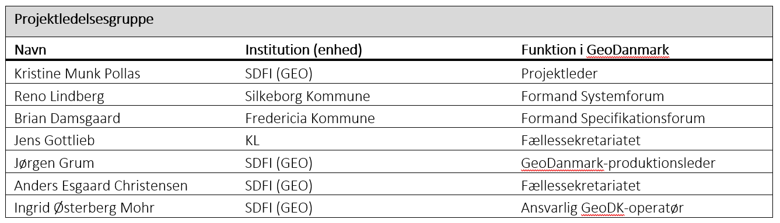
Projektledelsesgruppe
Ansvarlig for styring af projektet og for at sikre den tværgående sammenhæng mellem projektområderne
Ansvarlig for at sikre opbakning og forankring af projektet i de respektive organisationer
Ansvarlig for at koordinere projektets aktiviteter med øvrige aktiviteter i GeoDanmark-regi

Slide 7
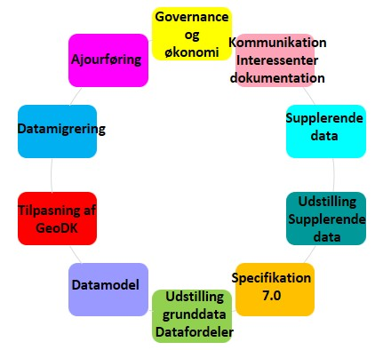
Projektstruktur – planlægning og udførsel
Projektet er (indledningsvist) struktureret i 10 projektområder.
Projektet nedbrydes i konkrete produkter (opgaver, leverancer, milepæle, afhængigheder mv.) inden for de forskellige projektområder.
Der etableres arbejdsgrupper bestående af ressourcepersoner fra GeoDanmark-organisationen suppleret med ressourcepersoner fra de indgående parters organisationer med særlig indsigt i de forskellige projektområder.
Det udførende arbejde - løsning af specifikke opgaver- vil i høj grad foregå i den eksisterende GeoDanmark-organisation og følge den etablerede governance.

Slide 8
Projektstatus og aktiviteter (udvalgte)
Projektledelsesgruppe etableret og mødes ugentligt
Afklaring af mulighederne for videreudvikling af GeoDK inden for den eksisterende kontrakt med Septima
Etablere overblik over projektøkonomi
Governance og økonomi
Kommunikation interessenter dokumentation
WS: Produktnedbrydning – Kommunikation (12/2-24)
Opsætning af projektrum i Confluence
WS: Interessentanalyse og kommunikationsplan (6/3-24)
Supplerende data
WS: Produktnedbrydning – supplerende data (27/2-24)
Definition af retningslinjer for supplerende data
Analyse af udstillingsplatforme for supplerende data
MP: Fremlæggelse af retningslinjer og udstillingsplatform på bestyrelsesmøde 29/5-24

Slide 9

Projektstatus og aktiviteter (udvalgte)
Specifikation 7.0
Specifikationsforum – input til produktnedbrydning
WS: Produktnedbrydning - Specifikation 7.0 (3/4-24)
Tilpasning af GeoDK
WS: Produktnedbrydning – Tilpasning af GeoDK (7/3-24)
WS: Specifikationsforum og Systemforum – oprydning og afklaringer af bl.a datavedligeholdelseskoncepter (23/5-24)
Møde med Septima: Afklaringer og planlægning af aktiviteter
Projektperiode 2024 til medio 2026

Slide 10
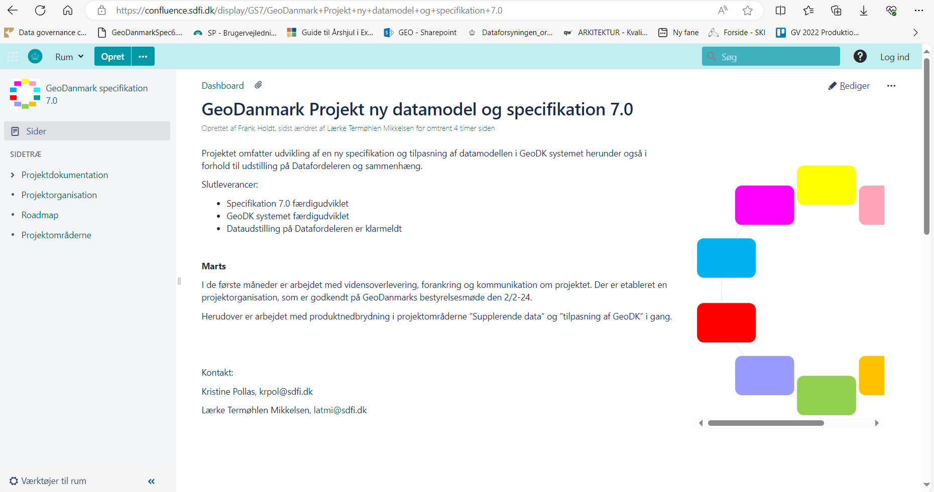
Projektrum - følg med i projektet

Slide 11
Tak for i dag!
Kristine Munk Pollas

